Slide 1

Null
Pointers
Кейс КРОК
Морковки Никита
Рябова Анна
Попов Никита

Slide 2
Задача кейса
Задача:
Разработайте инструмент для поиска утечек секретов в локальном
проекте. Решение должно находить API-ключи, токены и другие
чувствительные данные по типовым паттернам, ранжировать находки
по уровню критичности и формировать отчёт с указанием файла,
строки и типа потенциальной утечки.
Задачи системы:
1. Сканирование файлов проекта (
2. Поиск потенциальных секретов по типовым паттернам (API-ключи,
3. Определение уровня критичности обнаруженной находки
4. Формирование отчета, содержащего: путь к файлу,
o номер строки, o тип обнаруженного секрета, o уровень риска
Проблематика:
Человеческий фактор
Риск публикации секретов
Сложность контроля безопасности
Отсутствие автоматизации

Slide 3
Формат реализации
API
Позволяет сервисам и приложениям взаимодействовать со сканером секретов через HTTP-запросы, прямой доступ к Scanner Engine
Web-интерфейс
CLI интерфейс
Позволяет визуально анализировать результаты работы сканера, обращается к API
Позволяет легко встраивать в CI/CD пайплайны, обеспечивая безопасность на всех этапах разработки, прямой доступ к Scanner Engine

Slide 4
Технический стек для разработки
Core Logic: Pure Python 3.11
Ядро сканера не использует тяжелых сторонних фреймворков. Вся работа с файлами, архивами (zipfile) и математикой (math) реализована на стандартной библиотеке Python, что делает сканер сверхбыстрым и переносимым
Инфраструктура: Docker + Docker Compose
Гарантирует, что проект запустится одинаково на Mac, Windows и Linux
Frontend: Next.js 14 (App Router) + Tailwind CSS
Обеспечивает быстрый рендеринг и удобную адаптивную верстку.
Скомпилирован в режиме standalone, что радикально уменьшает вес Docker-образа.
Backend (API): FastAPI + Uvicorn + Pydantic V2
FastAPI обеспечивает асинхронную обработку запросов
Pydantic V2 (написан на Rust) дает строгую типизацию

Slide 5
Архитектура решения
4) Persistence Layer (Слой хранения):
Отказ от тяжелых реляционных БД (PostgreSQL) в пользу скорости и безопасности (Zero-Trace).
Системные и пользовательские правила хранятся в легковесных .yaml файлах, что позволяет легко переносить их между серверами.
1) Client Layer (Слой взаимодействия):
Web UI (Next.js): Графический интерфейс для CISO и менеджеров. Отправляет файлы/ссылки по REST API.
CLI-интерфейс: Прямой доступ к ядру для инженеров и автоматизированных пайплайнов (минуя веб-сервер)
3) Core Engine (Ядро сканера):
Абсолютно независимо от API. Может работать как самостоятельная библиотека
Включает FileHandler (распаковка во временные папки ОС, фильтрация .secretignore, отсев бинарников по \x00 байту)
Реализует гибридный поиск: заранее скомпилированные регулярные выражения + математический расчет Энтропии Шеннона. Оснащен автоподбором кодировок (UTF-8, cp1251), чтобы не падать на легаси-коде
2) API Layer (Слой оркестрации):
Развернут на FastAPI. Отвечает за прием запросов, валидацию входных данных через Pydantic (защита от мусорных запросов) и отдачу отформатированного JSON
Оснащен Anti-Crash фильтрами: отбивает архивы > 100 МБ, чтобы защитить сервер от DDoS и исчерпания RAM

Slide 6
├── api/
│ │ ├── __init__.py
│ │ ├── rules_routes.py
│ │ └── scan_routes.py
│ │
│ ├── core/
│ │ ├── __init__.py
│ │ ├── entropy.py
│ │ ├── scanner_engine.py
│ │ └── severity.py
│ │
│ ├── models/
│ │ ├── __init__.py
│ │ └── schemas.py
│ │
│ ├── rules/
│ │ ├── custom_rules.yaml
│ │ └── default_rules.yaml
│ │
│ ├── services/
│ │ ├── __init__.py
│ │ ├── file_handler.py
│ │ ├── report_generator.py
│ │ └── rules_manager.py
Структура API
REST API построен на FastAPI и реализует микросервисную архитектуру с четким разделением ответственности. API выступает единым входным шлюзом, который принимает ZIP-архивы с кодом, направляет их в ядро сканирования и возвращает структурированные JSON-отчеты.
API разделен на два модуля: scan_routes.py для операций сканирования (загрузка ZIP, получение отчетов, экспорт) и rules_routes.py для управления правилами поиска (CRUD операции). Такое разделение обеспечивает масштабируемость и поддерживаемость кода.

Slide 7
Core. Основная логика поиска уязвимостей
Гибридный движок сканирования
Где реализовано: backend/core/scanner_engine.py и entropy.py.
Как работает: Сначала 26+ регулярных выражений (компилируются заранее для скорости) ищут известные паттерны. Затем алгоритм вычисляет Энтропию Шеннона для длинных строк (Hex/Base64), чтобы найти "хаос".

Slide 8
Правила /rules
Правила — это сердце поискового движка. Они определяют, какие именно секреты будет искать сканер и как их классифицировать.
Каждое правило — это комбинация:
Регулярного выражения (что искать)
Уровня критичности (насколько опасно)
Типа секрета /название (AWS ключ, токен, пароль...)
default_rules.yaml
Системные правила (is_custom: false)
Поставляются с установкой
Нельзя удалить
28+ предустановленных правил
Покрывают основные типы секретов
Пользовательские правила (is_custom: true)
Создаются через API
Можно удалять
Для специфичных нужд компании
Пример: CUSTOM-API-KEY-[A-Z0-9-]{20,}
custom_rules.yaml

Slide 9
Правила /rules
Системные правила, статистика
Категория | Количество | Примеры
Cloud (AWS) | 2 | Access Key, Secret Key
GitHub | 3 | Token, OAuth, Refresh
API Keys | 5 | Google, Stripe, Twilio
Databases | 4 | PostgreSQL, MySQL, MongoDB
Private Keys | 3 | RSA, SSH, PGP
Generic | 8 | Passwords, Tokens, High Entropy
Docker/Cloud | 3 | Registry, Service Account
ВСЕГО | 28+ | И покрытие растет!

Slide 10
Правила /rules
Уровня критичности
Уровень | Цвет | Изменение | Время реакции | Действие
🔴 Critical | Красный | Немедленное | < 1 часа | Блокировка деплоя
🟠 High | Оранжевый | Срочное | < 24 часов | Требует проверки
🟡 Medium | Желтый | Плановое | < 1 недели | Информировать
🟢 Low | Зеленый | Информационное | По возможности | Обратить внимание

Slide 11
Core. Энтропия - entropy.py
Модуль entropy.py реализует статистический анализ строк для определения, являются ли они потенциальными секретами.
hex | > 3.5 | hex-строки обычно имеют равномерное распределение символов
base64 | > 4.5 | base64 имеет 64 символа, энтропия выше
mixed | > 4.0 | смешанный текст с высокой энтропией подозрителен
length > 40 | > 4.5 | длинные строки с высокой энтропией — почти всегда ключи
shannon_entropy() - Расчет энтропии Шеннона: Преобразует строку в байты, считает частоту каждого уникального байта, применяет формулу Шеннона
detect_encoding_type() — Определение типа кодировки
analyze_secret_entropy() - Полный анализ секрета, в зависимости от типа кодировки

Slide 12
Core. Вспомогательный модуль - severity.py
mask_secret() — Безопасность данных, скрывает настоящие секреты в отчетах, показывая только часть символов
determine_severity() – Нормализация уровней риска, реобразует внутренние уровни риска в формат, понятный для API и фронтенда

Slide 13
Core. Главный файл движка – scanner_engine.py
Отвечает за поиск секретов в коде
scan_file() - Сканирует ВЕСЬ файл построчно, проверка файла, построчное чтение файла, сбор и возврат результатов
scan_directory() - Сканирует ВСЮ папку рекурсивно, проверка существования директории, пропуск выбранных папок, рекурсивный обход всех файлов, праверка расширений файлов (исключение бинарных), сканирование файлов
get_statistics() - Собирает статистику по находкам, агрегирует сырые данные, считает распределения по срезам, выявляет проблемные файлы и типы, подготавливает данные для визуализации
__init__() - Инициализация: загружает правила, компилирует regex , то есть преобразование текстового паттерна в конечный автомат, который может очень быстро выполняться компьютером
scan_line() - Сканирует ОДНУ строку текста, с помощью rule_info получаем все совпадения, извлекаем найденные секреты, фильтруем по длине, анализируем энтропию, маскируем найденные секреты, создаём запись о находке, добавляем результат, обработка ошибок

Slide 14
Direct GitHub Scan
Вспомогательная фича
Пользователь вводит: https://github.com/user/repo
↓
1) Извлечение информации (user/repo)
↓
2) Клонирование через GitPython
↓
3) Локальная копия во временной папке
↓
4) Сканирование через Scanner Engine
↓
5) Очистка временных файлов
↓
6) Результат в JSON
Direct GitHub Scan — это функциональность, позволяющая сканировать код напрямую из GitHub-репозиториев, без необходимости скачивать ZIP вручную

Slide 15
While list - .secretignore
Размещенный в корне проекта secretignore , он работает по аналогии с .gitignore — каждая строка задает паттерн для исключения. При обходе директории через os.walk() система вычисляет относительные пути и проверяет их по паттернам игнорирования. Такой подход позволяет гибко управлять процессом сканирования без изменения кода — достаточно отредактировать файл .secretignore, и указанные файлы будут автоматически пропущены при следующем запуске.
White List (белый список) — это механизм исключения ложных срабатываний, который позволяет указать файлы, строки или паттерны, которые НЕ нужно считать секретами, даже если они подходят под правила
Расположение: file_handler.py, collect_files()

Slide 16
CLI интерфейс
CLI (Command Line Interface) — это консольная утилита для запуска сканера без графического интерфейса. Идеально подходит для автоматизации, CI/CD пайплайнов и локального использования.
CLI работает напрямую с движком, без запуска API-сервера — это максимальная скорость и автономность.
Пользователь: python cli.py ./project
↓Парсинг аргументов (argparse)
↓ Загрузка правил из YAML ↓ Прямой вызов Scanner Engine (без HTTP!) ↓📊 Форматирование вывода (table/json/csv) ↓🎨 Цветной вывод в консоль

Slide 17
Форматы вывода CLI-утилиты
able (для людей)
text
┌──────┬─────────────────┬────────┬──────────────┬─────────┐
│ Line │ Rule │ Risk │ Secret │ Entropy │
├──────┼─────────────────┼────────┼──────────────┼─────────┤
│ 15 │ AWS Access Key │ 🔴 HIGH │ AKIA***MPLE │ 3.68 │
│ 42 │ Password │ 🟡 MED │ pass***123 │ 3.46 │
└──────┴─────────────────┴────────┴──────────────┴─────────┘
Pre-commit hook
bash
#!/bin/sh
# .git/hooks/pre-commit
python cli.py --format json | grep -q

Slide 18
Форматы вывода CLI-утилиты
CSV (для Excel)
csv
File,Line,Rule,Risk,Secret
config.py,15,AWS Access Key,high,AKIA***MPLE
"critical" && exit 1
JSON (для машин)
json
[
{
"file": "config.py",
"line": 15,
"rule": "AWS Access Key",
"risk": "high",
"secret": "AKIA***MPLE"
}
]
GitHub Actions
yaml
- name: Scan for secrets
run: |
python cli.py ${{ github.workspace }} --format json --output report.json

Slide 19
Использование CLI-утилиты
Наш инструмент имеет полноценный консольный интерфейс для встраивания в конвейеры CI/CD. Его можно запустить внутри собранного Docker-контейнера без поднятия веб-сервера.
Для просмотра красивого цветного отчета в терминале:
docker-compose run --rm backend python cli.py ./tests/test_samples
Для экспорта отчета в чистый JSON:
docker-compose run --rm backend python cli.py ./tests/test_samples --format json

Slide 20
Web-интерфейс
Веб-интерфейс — это React-приложение, которое предоставляет удобный графический интерфейс для взаимодействия со сканером секретов.
Визуализация результатов сканирования в понятном виде
Удобная загрузка ZIP-файлов через drag-and-drop
Просмотр детальной информации о найденных секретах
Управление правилами поиска (добавление/удаление)
Дашборд со статистикой

Slide 21
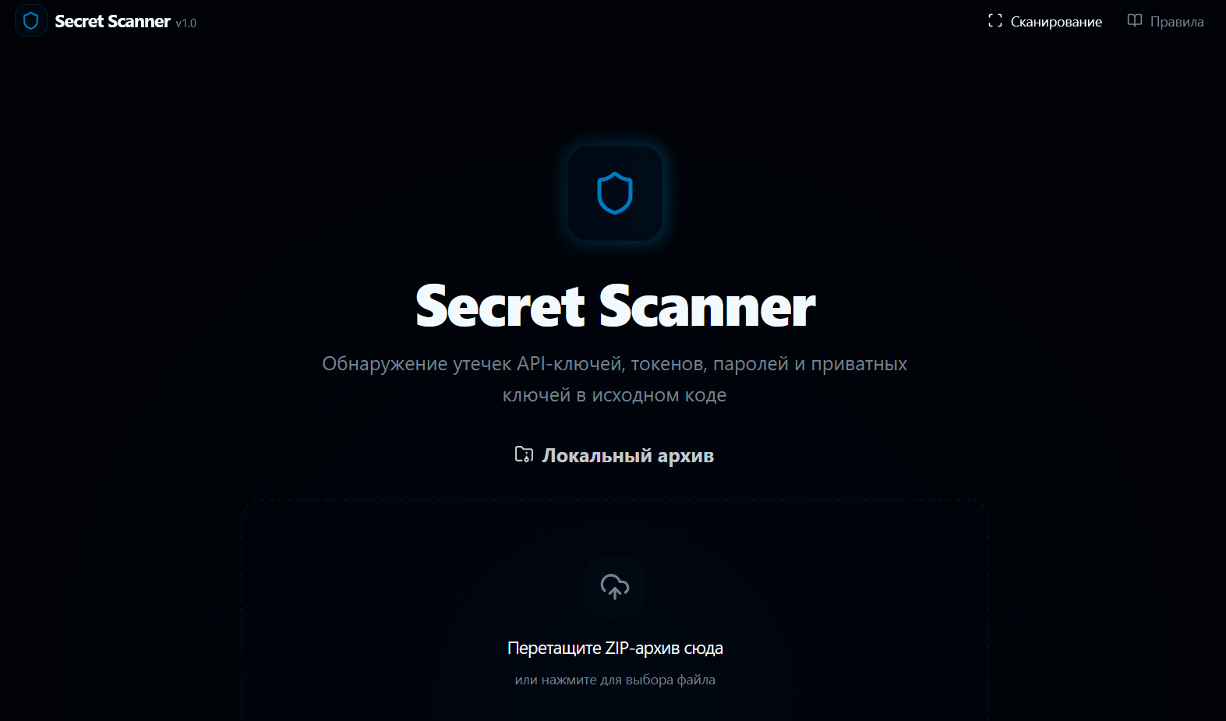
Web-платформа

Slide 22
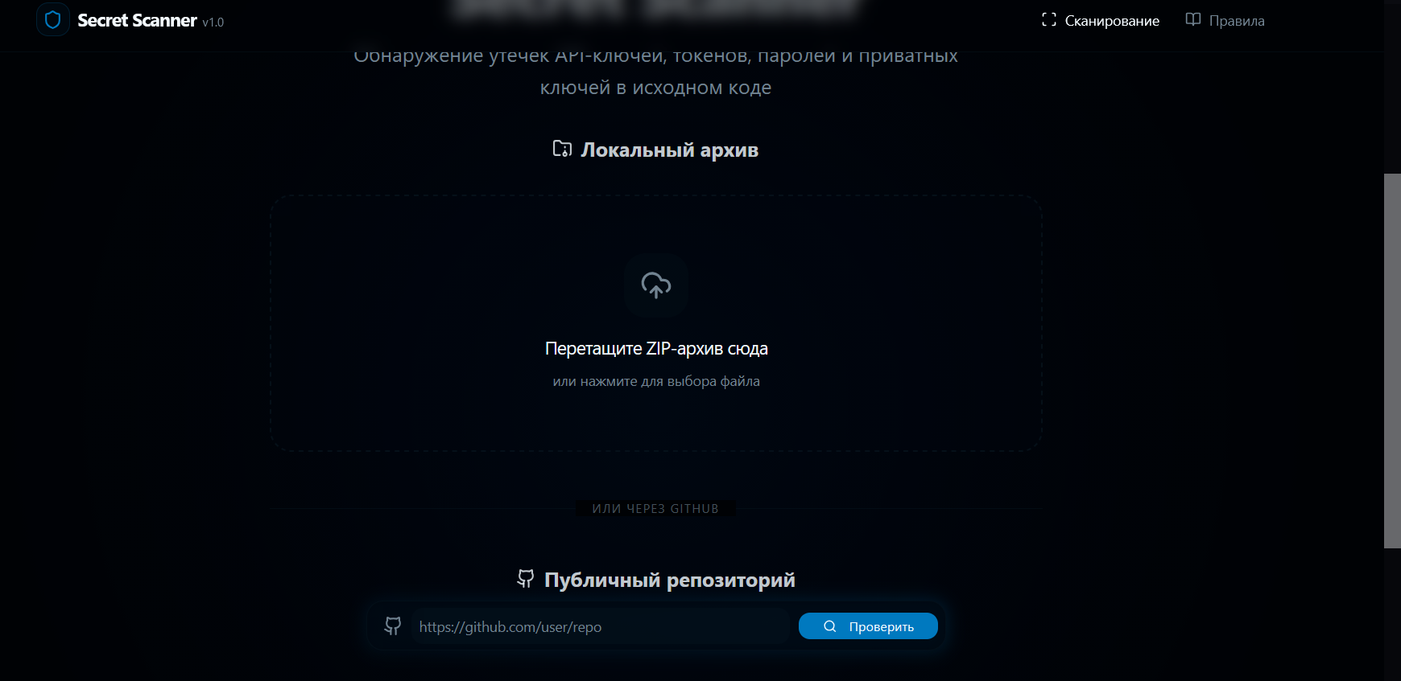
Web-платформа – выбор файла для сканирования

Slide 23
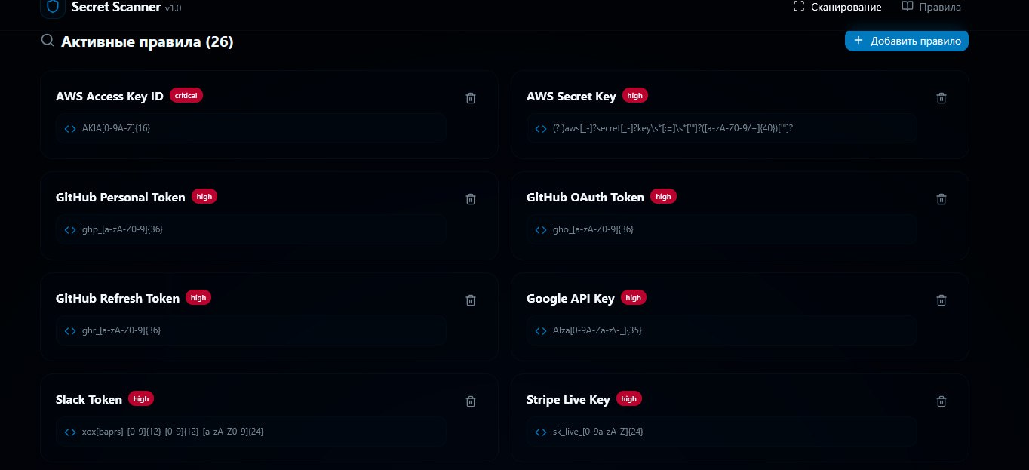
Web-интерфейс – выбор правил
Web-интерфейс

Slide 24
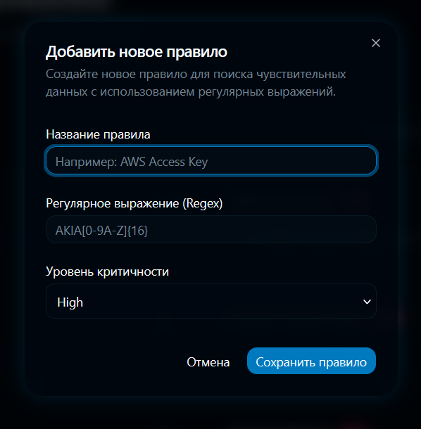
Web- интерфейс – окно создания нового правила

Slide 25
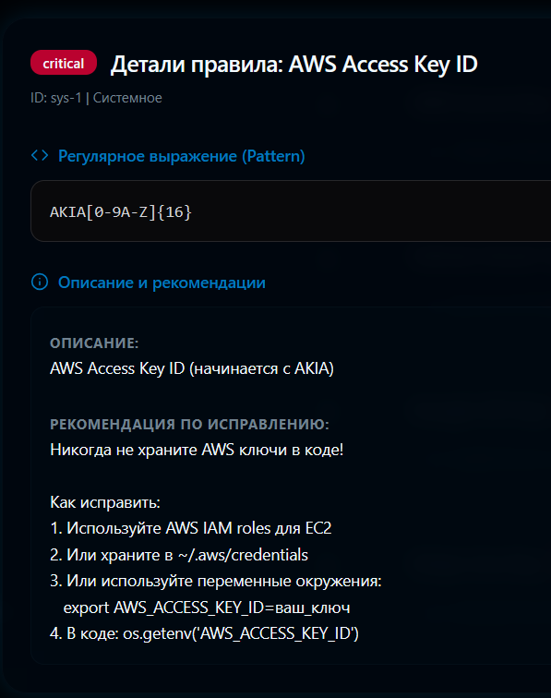
Web- интерфейс – дитали правила

Slide 26
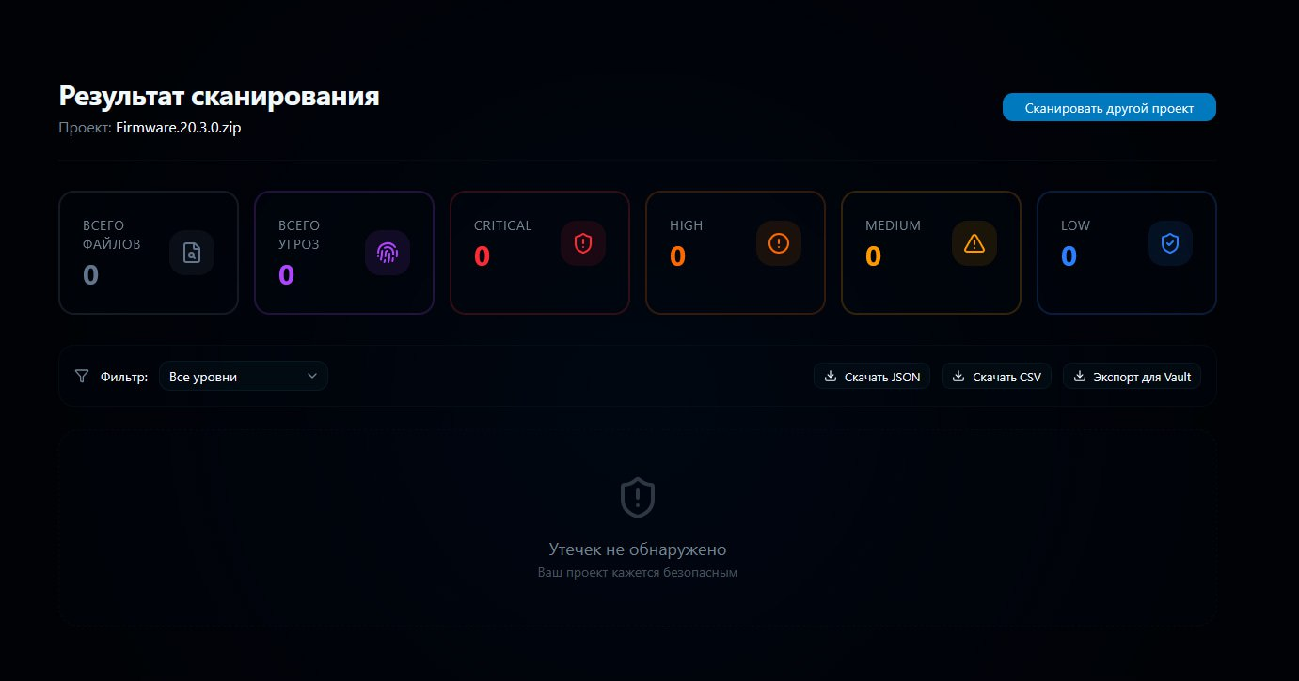
Web- интерфейс – визуализация результатов сканирования

Slide 27
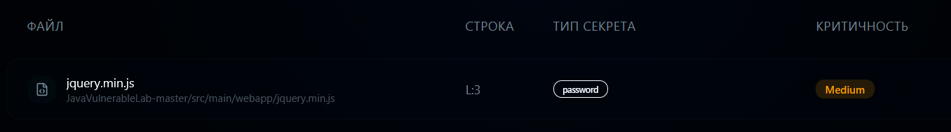
Web- интерфейс – визуализация результатов сканирования

Slide 28
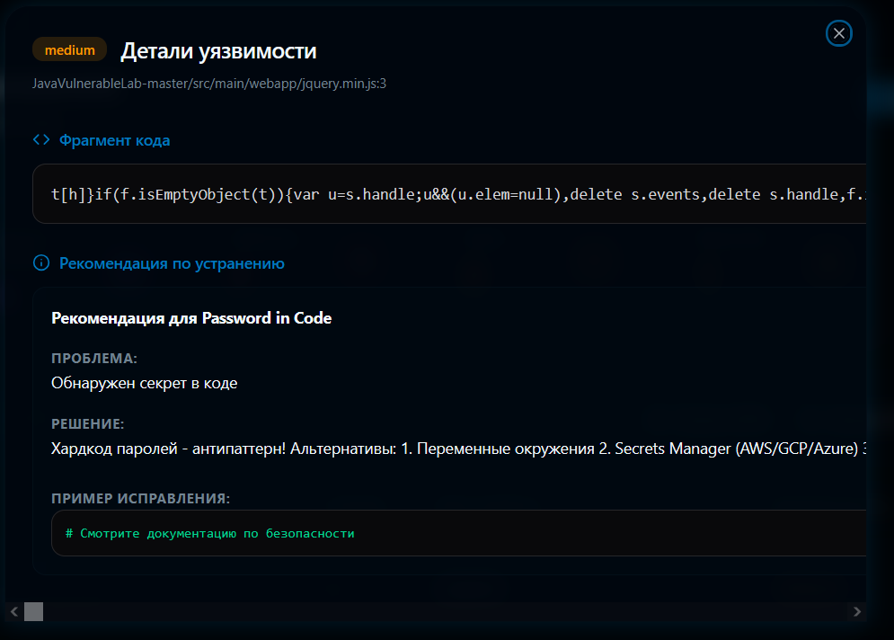
Web-платформа - детали уязвимости

Slide 29
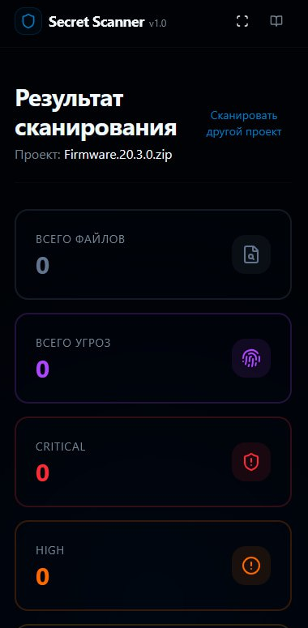
Web- интерфейс - версия для
мобильных устройств
Полностью адаптивный веб-интерфейс, спроектированный не только для десктопов, но и для смартфонов. Позволяет Тимлидам и офицерам ИБ (CISO) оперативно просматривать отчеты об утечках и управлять правилами прямо с телефона при получении экстренных алертов

Slide 30
Спасибо за внимание!
Рябова Анна
Морковки Никита
Попов Никита

